Slide 1
UrbanCrave
Кейтеринг различных продуктовых наборов для приготовления блюд ресторанного уровня в домашних условиях с минимальными вложениями сил и времени.

Slide 2
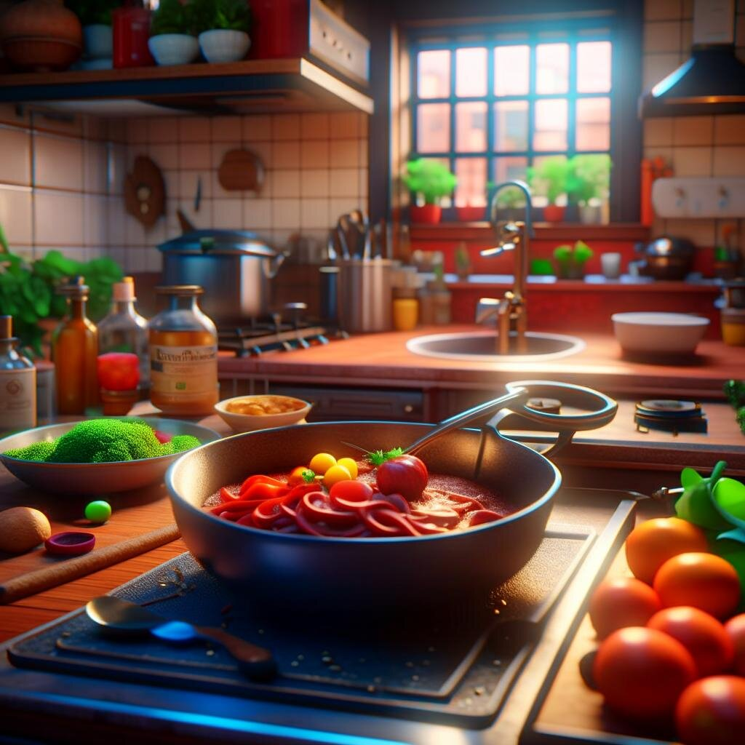
Актуальность проекта
Актуальность данного проекта заключается в сокращении времени на приготовление еды и закупку продуктов, дешевизне блюд по сравнению с ресторанами и кафе, при реализации проекта у потребителя появится возможность приготовить быстро и дёшево блюдо, исходя из собственных предпочтений, наличия пищевых аллергий и диеты.

Slide 3
Проблема
Проблема клиента, которую вы решаете.
Почему существующих вариантов решения не достаточно?
Данная услуга помогает сократить время на приготовление пищи. Это поможет людям, у кого мало свободного времени, кто не любит или не умеет готовить, а также окажет помощь тем людям, кто ведёт здоровый образ жизни и/или имеет пищевые аллергии.
Потому что на территории г. Перми отсутствуют предприятия общественного питания с комплексным решением проблемы реализации продукции населению дёшево, быстро и с поддержанием здорового образа жизни

Slide 4
Решение
Предложение, уникальные преимущества и выгоды для клиента:
1) Преимущество проекта состоит в значительном сокращении траты времени и сил на приготовление домашней пищи, разрешение бытовых задач. (С помощью данной услуги больше не придётся для приготовления домашней еды ходить в магазины, составлять список продуктов, смотреть рецепты и детально их изучать, разгружать продукты, мыть, чистить и нарезать сырьё для дальнейшего его использования, т.е. значительно уменьшается количество технологических операций).
2) Данная услуга даёт возможность научиться людям готовить, а также даёт большую вероятность успеха при приготовлении блюд, поскольку с заготовками и набором продуктов идёт сама рецептура, в которой всё подробно расписано.
3) Данная услуга стоит значительно дешевле, чем блюда из ресторанов и кафе.
4) Потребитель будет знать, из чего именно состоит блюдо, благодаря чему решается проблема для людей с проблемами ЖКТ и пищевыми аллергиями.
5) Данная услуга даёт простор для творчества и вариативности того, что будет идти в блюдо, потребитель может по своему вкусу регулировать количество компонентов.

Slide 5
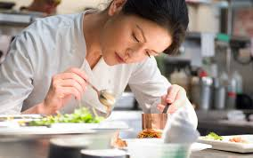
Рынок
1. За последний год, люди стали реже ходить по кафе и ресторанам, а из предпочитаемого выбора из позиций в меню стали ланчи - данное явление связано с увеличением цен на продукцию.
2. После пандемии, доставка еды стала пользоваться большей популярностью, чем походы в заведения.
3. Пищевые привычки у людей меняются: в связи с изменением семейного уклада у россиян, люди стали чаще питаться «быстрой» едой вне дома.
Из этого можно сделать вывод, что предоставляемая услуга будет востребована на территории Пермского края, поскольку она стоит дешевле походов по кафе и ресторанам, экономит время и готовые продуктовые наборы собираются из предпочтений и особенностей здоровья потребителей.

Slide 6
Бизнес-модель
Ценностное предложение:
Разнообразный выбор блюд из меню (традиционные домашние блюда, характерные для культур европейской части РФ, такие как супы, салаты, мясные и рыбные основные блюда; популярные мировые кухни (паназиатская, европейская, кухни стран востока и индокитая);
"здоровая пища" (ПП, спортпит, диетпитание и т.п.))
Своевременная доставка продукции.
Потребительские сегменты:
Жители центральных районов города со средним и высоким уровнями достатка
Каналы сбыта:
Интернет приложения
Взаимоотношения с клиентами:
Персональная поддержка
Бесплатное или условно-бесплатное пользование Индивидуальное или групповое лечение
Потоки поступления доходов:
Реклама
Привлечение спонсоров Продажа продукции
Ключевые виды деятельности:
Разработка меню;
Реализация продукции населению.
Ключевые ресурсы:
Финансовые (оборотные средства, кредиты, инвестиции) Интеллектуальные (технологии, знания)
Персонал (программисты, маркетологи и т.д.)
Ключевые партнеры:
Поставщики сырья;
Поставщики оборудования;
Местные производители пищевого сырья.
Структура издержек:
Деньги на развитие социальных сетей;
На содержание команды;
На маркетинг продажи;
На разработку рецептур.

Slide 7
Команда
Потапова Екатерина
Салимгариев Николай
Спикер, Генеральный директор
Менеджер по коммуникации

Slide 8
Планы развития
Благодаря данному стартап-проекту можно реализовать:
1. Диетическое меню;
2. Различные кухни народов мира;
3. Детское меню;
4. Кондитерские и хлебобулочные изделия;
5. Запуск онлайн-курсов по кулинарии и кондитерскому делу при доставке необходимого сырья и заготовок на дом;
6. Сотрудничество с другими предприятиями общественного питания с малой мощностью для доставки заготовок.

Slide 9
Контакты
Телефон
email
+7 (982) 47-284-75
katapotapova08315@gmail.com

